Slide 1
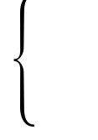
第四章 触发器
组合逻辑电路
逻辑电路
时序逻辑电路
组合逻辑电路：输出仅取决于当时的输入。
时序逻辑电路：输出不仅取决于当时的输入，还与以前的输入有关——记忆、存储
触发器——时序电路的基本单元，可以存贮信号。
数字电路亦可定义为由与、或、非及触发器组成。

Slide 2
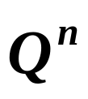
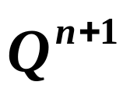
概述
一、基本要求
1. 有两个稳定的状态(0、1)，以表示存储内容；
2. 能够接收、保存和输出信号。
二、现态和次态
1. 现态：
触发器接收输入信号之前的状态。
2. 次态：
触发器接收输入信号之后的状态。
三、分类
1. 按电路结构和工作特点：
基本、同步、边沿。
2. 按逻辑功能分：
RS、JK、D 和 T(T′ )。
3. 其他：
TTL 和 CMOS，分立和集成。

Slide 3
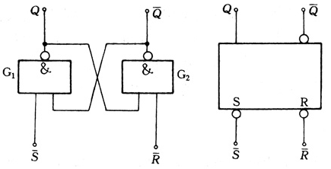
触发器的基本形式
反馈
两个输入端

Slide 4




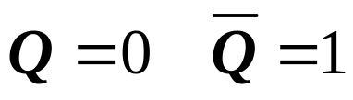
输入R=0, S=1时
1
0
&
&
a
b
0
1
1
输出：

Slide 5




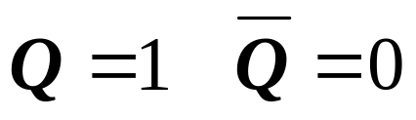
输入R=1, S=0时
0
1
&
&
a
b
1
1
0
输出：

Slide 6



输入R=1, S=1时
若原状态：
0
1
0
1
&
&
a
b
1
1
0
1
输出保持原状态：

Slide 7
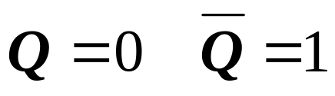


输入R=1, S=1时
若原状态：
1
0
1
0
&
&
a
b
1
0
1
1
输出保持原状态：

Slide 8
输入R=0, S=0时
输出全是1
1
1
&
&
a
b
0
0
但当R=S=0同时变为1时，翻转快的门输出变为0，另一个不得翻转。

Slide 9
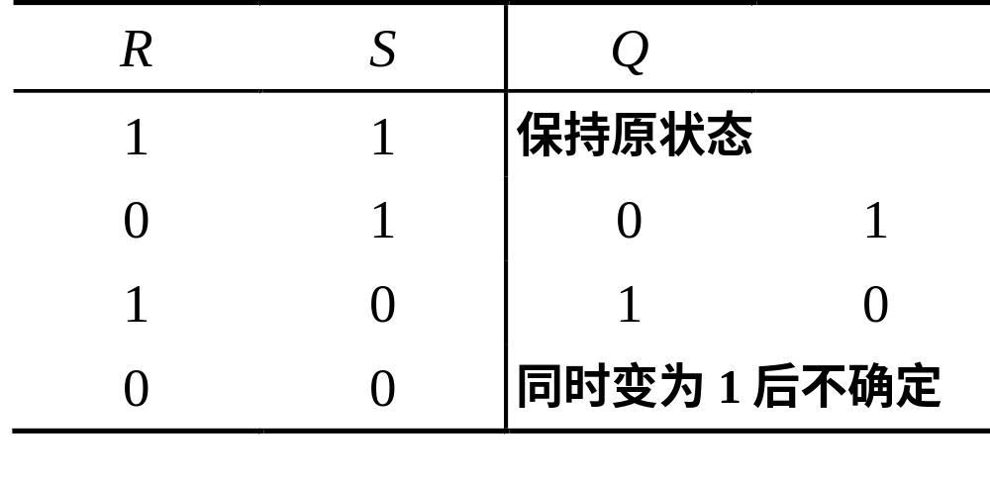
基本触发器的功能表

Slide 10
总结
1. 基本触发器是双稳态器件，两个输出互补。一般定义Q为触发器的状态。
2. 在控制端加入脉冲，可以使触发器状态变化。S端可使Q = 1，S称为“置位”或“置 1 ”端；R端可使 Q = 0，R 称为“复位”或“ 清 0 ”端。

Slide 11




Q
Q
Q
Q

Slide 12
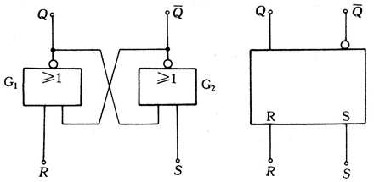
S
R
Q
Q

Slide 13

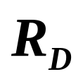
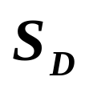


触发器按触发方式分类
为协调各触发器的动作，引入时钟脉冲信号CP。按触发方式可分为电平、主从、边沿触发。
异步
复
位
端
电平触发
&
&
R、S— 同步输入端
c
d
— 异步输入端
异
步
置
位
端
&
&
a
b
时钟信号
CP

Slide 14
CP=0时
&
&
c
d
1
1
&
&
a
b
CP
0
触发器保持原态

Slide 15



CP=1时
&
&
c
d
&
&
a
b
CP
1

Slide 16
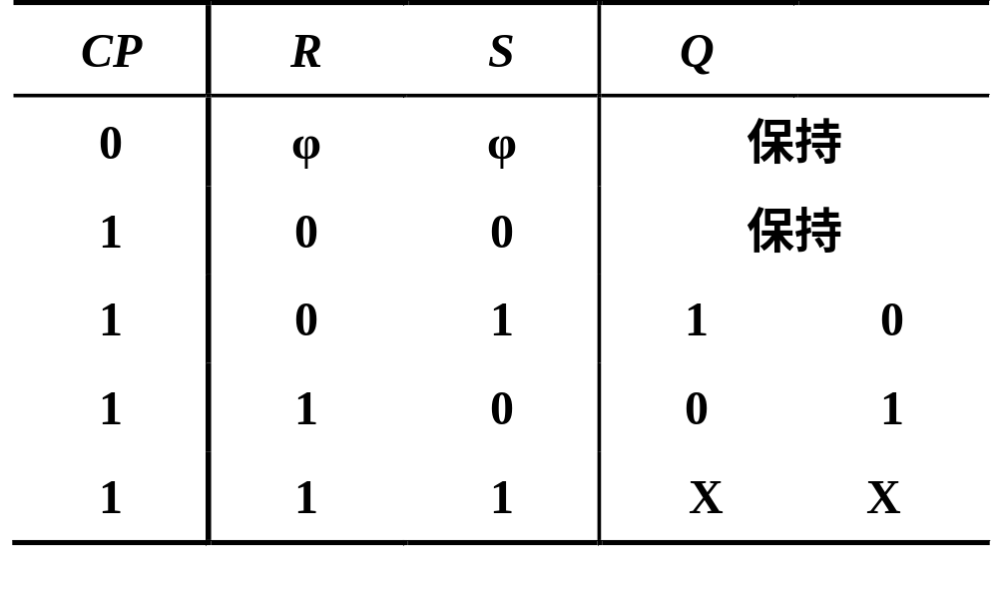
RS触发器的功能表

Slide 17
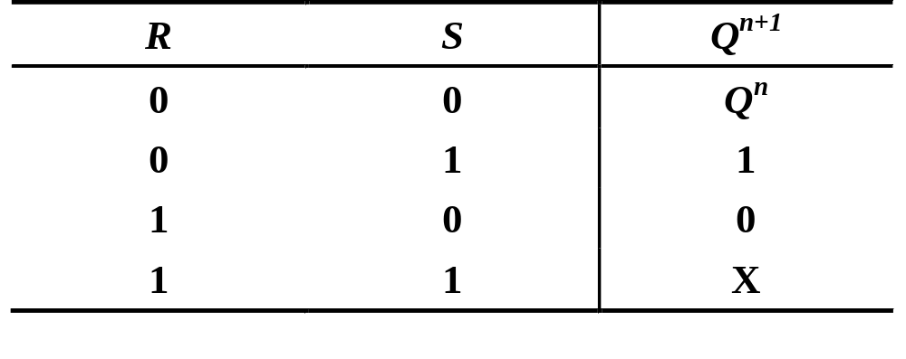
简化的功能表
Q^{n+1} ---下一状态
（一个时钟脉冲过后的状态）
Q^{n} ---原状态

Slide 18
逻辑符号
Q
R_{D}
R
C
S
S_{D}
电平触发

Slide 19
例：画出RS触发器的输出波形 。
Set
Reset
使输出全为1
CP
R
CP撤去后
状态不定
S
Q

Slide 20
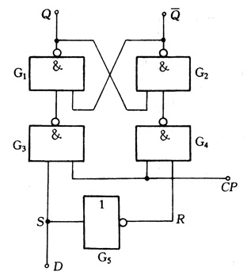
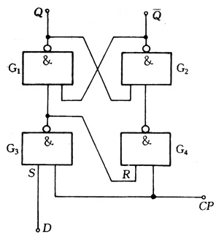
D锁存器（同步D触发器）
CP=1
Q^{n+1}=D
CP=0
Q^{n+1}=Q^{n}

Slide 21
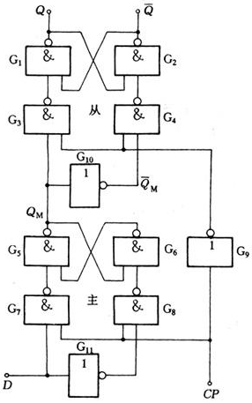
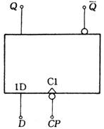
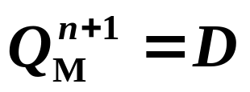
边沿触发
下降沿时刻有效

Slide 22
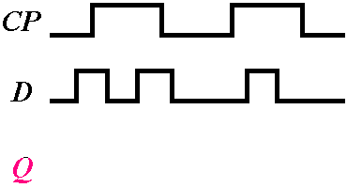
Q
Q
– –
S_{D} D CP R_{D}

Slide 23
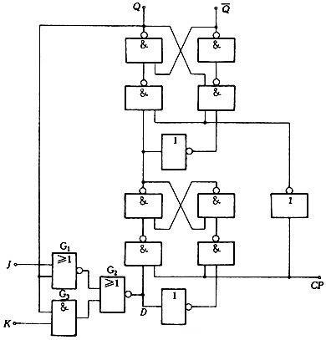
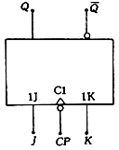
边沿JK触发器

Slide 24
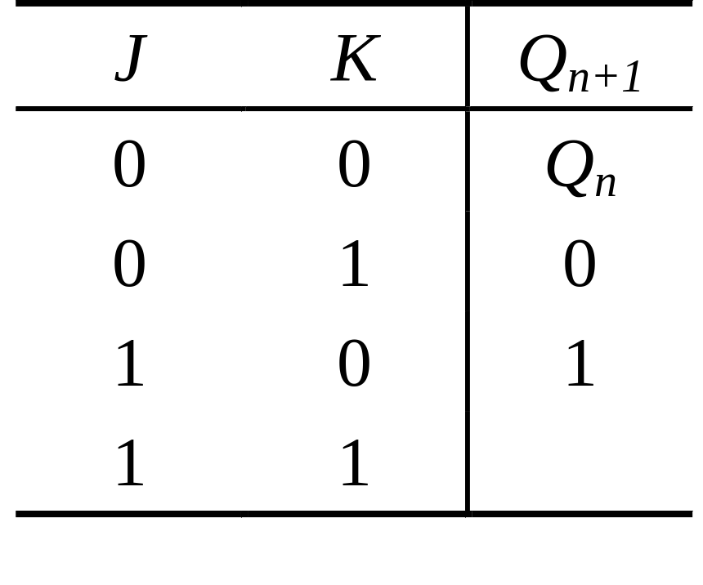
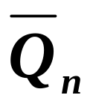
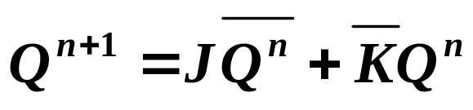
CP下降沿有效

Slide 25
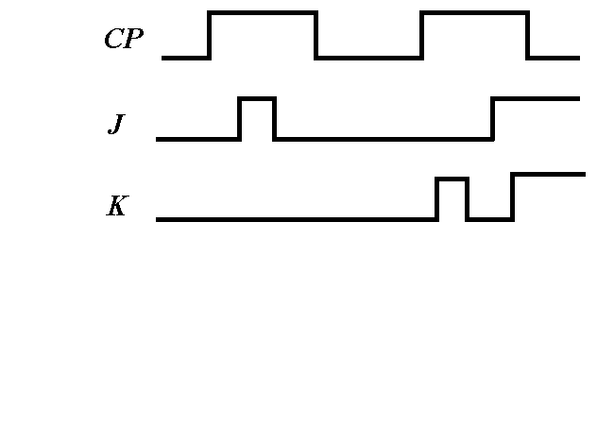
设输出端
初态为 0
Q
J = K = 0
保持
J = K = 1
翻转

Slide 26
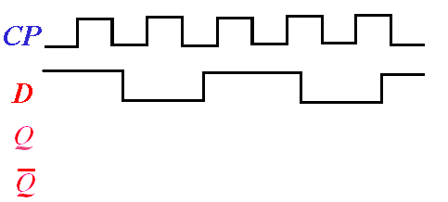
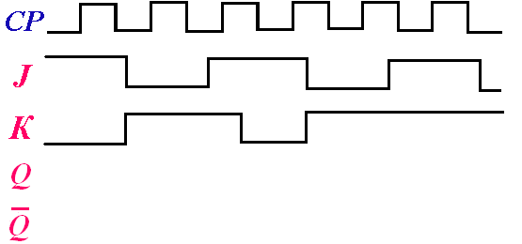
D 触发器：
若CP 上升沿触发
JK 触发器：
若CP 下降沿触发

Slide 27
触发器的触发方式
电位触发方式
正电位触发
CP=1 期间翻转
电位触发
负电位触发
CP=0 期间翻转
结构简单、速度快、容易误翻转。

Slide 28
电位触发的符号
Q
Q
C
C
正电位触发
负电位触发

Slide 29
主从触发方式
主从触发器不允许在CP=1期间有干扰，否则有可能产生误动作。 CP 一般用“ ”表示
边沿触发方式
触发器只在时钟跳转时输出状态，而在CP=1或CP=0期间，输入端的任何变化都不影响输出，输出仅取决CP 边沿前的激励信号。

Slide 30
逻辑符号
Q
Q
C
C
下降沿
上升沿
主从触发器 CP用“ ”表示
边沿触发器 CP用“ ↑ ”表示

Slide 31
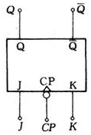
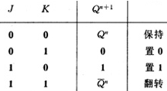
五、触发器的逻辑功能分类
JK、D、T（在CP控制下的时钟触发器）
JK触发器
逻辑符号
特性表

Slide 32
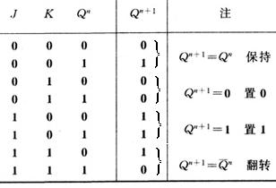
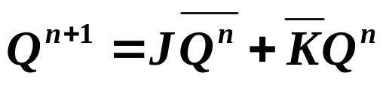

状态转换真值表
特性方程
状态转换图

Slide 33
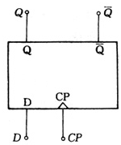



D触发器
逻辑符号
特性方程
状态转换图
特性表

Slide 34

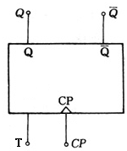

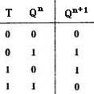

T触发器(受控翻转触发器)
逻辑符号
特性方程
状态转换图
特性表 状态转换真值表

Slide 35

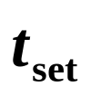
六、触发器的电气特性
静态特性
动态特性
触发信号的建立与保持时间
传输延迟
时钟最高频率
CP
≥
≥
D
0 1 0
1 0 1
≥
≥

Slide 36
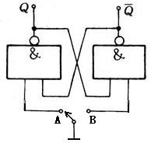
触发器的简单应用
利用触发器的记忆功能——单脉冲发生电路
消除开关抖动
(1) 软件采用延迟
(2) 硬件采用触发器

Slide 37
Q
Q
+V_{CC}
&
&
＋5V
S
F
S
Q
Q

Slide 38
抢答电路
例：四人参加比赛，每人一个按钮，其中最先按下按钮者，相应的指示灯亮；其他人再按按钮不起作用。
电路的核心是74LS175四D触发器。其内部包含了四个D触发器，各输入、输出以字头相区别，管脚图见下页。

Slide 39
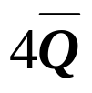


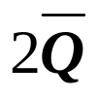
公用时钟
U_{SC}
4Q
4D
3D
3Q
时钟
Q
Q
CLR
CLR
CP
D
D
CP
CP
D
D
CP
CLR
CLR
Q
Q
清零
1Q
1D
2D
2Q
GND
公用清零

Slide 40


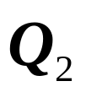
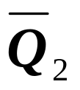

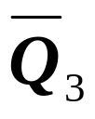
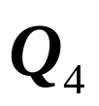
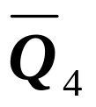
+5V
74LS175
0
D₁
1
D₂
D₃
D₄
CLR
CP
& 1
& 2
清零
& 2
1
CP进入
CP

Slide 41
+5V
74LS175
=1
D₁
=0
D₂
D₃
D₄
CLR
CP
0
& 1
被封
& 2
清零
& 2
0
CP

